Slide 1

ГАУСО СО «КЦСОН города
Каменска-Уральского»
Школа пожилого Возраста по направлению
«Декоративно прикладное творчество»
на тему:
«Курочка пасхальная»
Специалист по социальной работе:
Самигуллина Светлана Кираматовна.

Slide 2

Необходимые материалы:

Slide 3
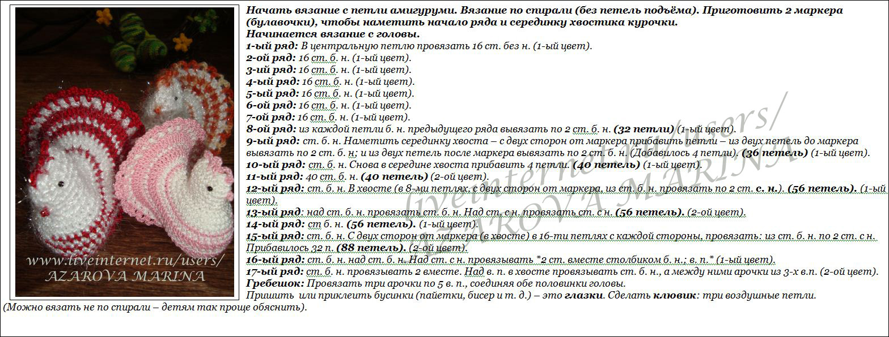

Slide 4
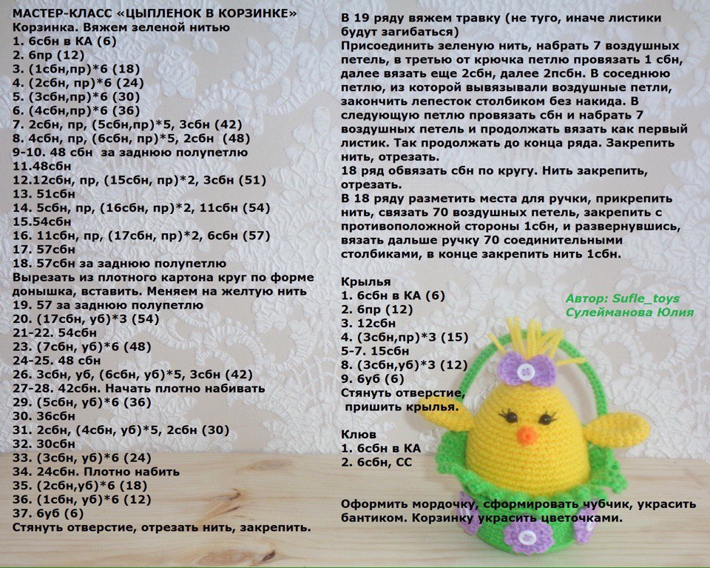

Slide 5
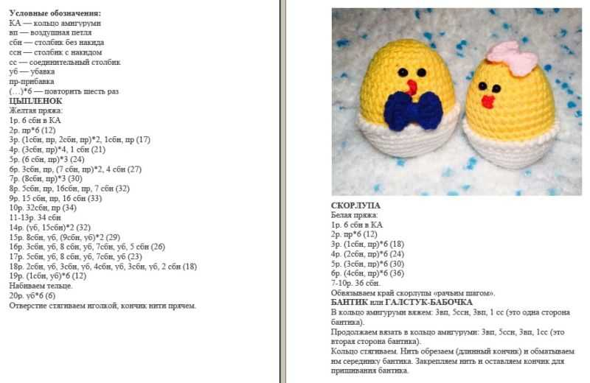

Slide 6
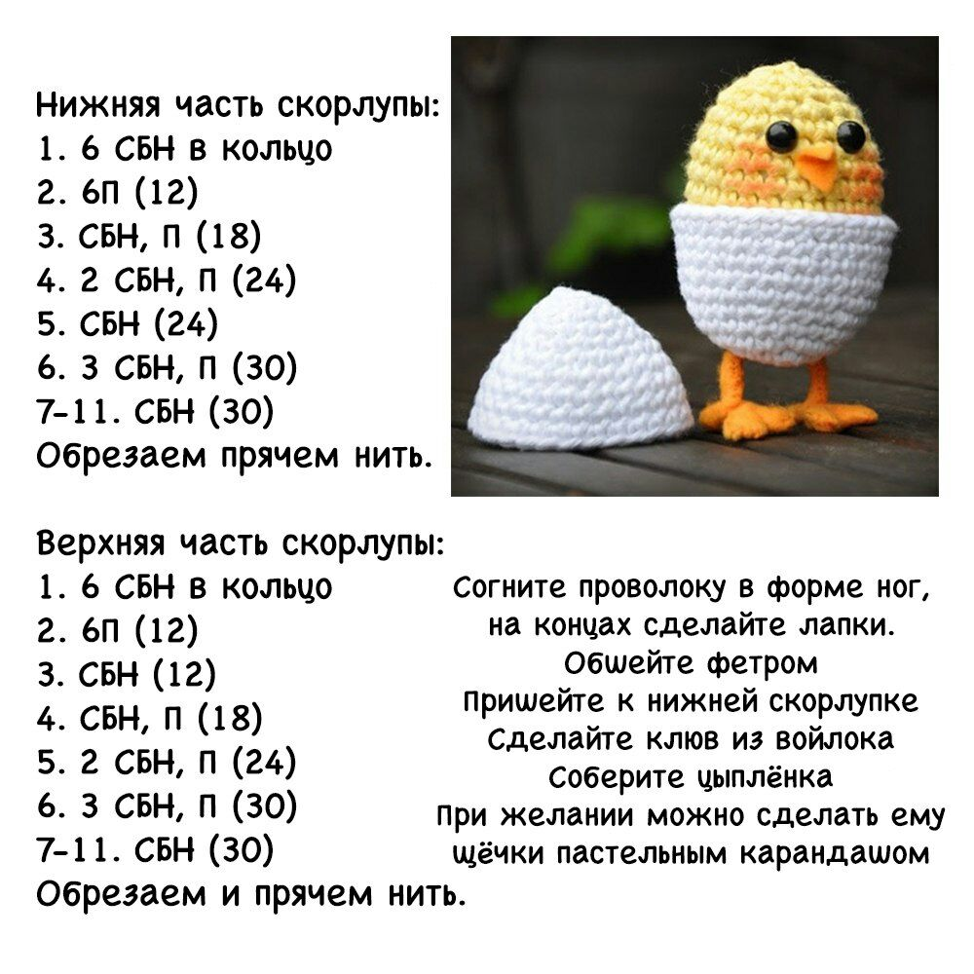

Slide 7
Источники используемой литературы:
https://hobbyndom.ru/wp-content/uploads/0/8/7/0870e0875f2b78cebb18eeeb51d4ad33.jpeg
https://hobbyndom.ru/wp-content/uploads/c/5/f/c5fb797a3f747ccde3bf047a0c417e92.jpeg
https://paper-land.ru/wp-content/uploads/a/8/6/a86311b9e23ea95520f705a863cfa7ed.jpeg
https://postila.ru/data/99/2e/ec/34/992eec344276df67cd3f05f607684ec10985b65183cf036864dea409e201336b.jpg

Slide 8
Спасибо за внимание!

